Slide 1
Óvoda-iskola átmenet intézményünkben
Szász Endre Általános Iskola és AMI
Odor Zsuzsanna
alsós mk. vez.
e-mail: odorzsu@gmail.com

Slide 2
Amiről szó lesz…
Céljainkról és a hozzá kapcsolt feladatokról a program preferált területein

Slide 3
BEFOGAGÁS és BEILLESZKEDÉS
FOLYAMAT
Célunk:
Az óvoda-iskola átmenet megkönnyítése.

Slide 4
BEFOGAGÁS és BEILLESZKEDÉS
Feladataink:
Szemlélet formálása
Fejlődési folyamatok feltérképezése
Óvoda és iskola nevelő munka közös elemeinek vizsgálata
A tanulás eltérő értelmezésének vizsgálata
Szülőkkel való kapcsolat lehetőségeinek vizsgálata
Óvodákkal való kapcsolat lehetőségeinek vizsgálata
Hátrányos helyzetű és nehezen nevelhető gyerekek kiszűrése a korai fejlesztés érdekében
Esetleges tanulási nehézségekre utaló jelek kiszűrése a gyermek fejlesztése érdekében.

Slide 5
CSALÁD
BIZALOM, ELFOGADÁS, SZERETET
Család – intézmény kapcsolat
Feladatok:
Szociokulturális háttér megértése
„Pozitív diszkrimináció”
Pedagógus személyiségének szerepe
Családok bevonása az iskolai életbe

Slide 6
PEDAGÓGUS
ELFOGADÁS
Feladatok:
Kategorizálás helyett megfigyelés
Támogató, segítő nevelő munka
Szakmai tudás, tapasztalat
Csoportoknak, csoporthelyzeteknek megfelelő vezetési stílus

Slide 7
NEVELÉS-LÉLEKTAN…MI KELL A TANULÁSHOZ?
Pszichológia, pedagógiai ismeretekkel tálalva és sok éves tapasztalattal megfűszerezve
Feladatok:
A 6-7 évesek fejlődés-lélektani sajátosságainak alapos ismerete a tanulás tükrében
Vizuális észlelés
Auditív észlelés
Taktilis észlelés
Figyelem
Gondolkodás
Emlékezet

Slide 8
KÉPESSÉGFEJLESZTÉS AZ EREDMÉNYESSÉG ÉRDEKÉBEN
KOMPETENCIÁK
Feladatok:
1. Gyermek személyiségének ismerete
2. Kompetenciáinak feltérképezése
Kognitív képességei
Kognitív készségek fejlesztése
(írás, olvasás, számolás, következtetés, hangzódifferenciálás, gondolkodás, tanulás)
A gyermek személyes kompetenciái
Szociális kompetenciái

Slide 9
DIAGNOSZTATIKUS MÉRÉSEK
szakÉRTŐ segítség
Feladatok:
Szakértői hálózat segítségének igénybevétele
Gyógypedagógus helyben
Képességmérések
Vizsgálati eredmények vizsgálata
Egyéni fejlesztés

Slide 10
NYELVI NEVELÉS
NYELVI BIZTONSÁG
Feladatok:
Gyermekkori nyelvi fejlődési folyamatok ismerete
Óvodai és iskolai nyelvi nevelés tartalmának összhangba hozása az átmenet megkönnyítésére
Szociokulturális háttérből fakadó nyelvi különbségek javítása

Slide 11
Idő | Tevékeny ség | Feladat | Téma/ Tartalom | Módszerek/Eszközök
Október | Tanuló sokoldalú megismerése | Kiszűrni a nehézségekkel küzdő tanulókat | Finommotorika, Grafomotorika, Orientáció (idő-, tér-, sík), Beszédértés, Beszédészlelés, Szókincs, Mozgás, Kognitív területek | Közös és egyéni játékok, feladatlapok, szituációs játékok, szabályjátékok, mozgásos játékok, mesedramatizálás, spontán és irányított beszélgetés
November | DIFER szűrések | Képesség profil feltérképezése | Szociális motívumok és készségek, Írásmozgás koordináció, Tapasztalati következtetés és összefüggés-megértés, Beszédhanghallás, Relációs szókincs, Elemi számolási készség fejlődése | DIFER feladatlapok
 | Hospitálás az óvodában | Gyermekek megfigyelése | Az óvodai irányított foglalkozásokon és szabadidős tevékenységeken való részvétel. | Megfigyelés szempontok alapján: mozgáskoordináció, artikuláció, aktivitás, együttműködés.

Slide 12
December | DIFER szűrések | Képesség profil feltérképezése | Szociális motívumok és készségek, Írásmozgás koordináció, Tapasztalati következtetés és összefüggés-megértés, Beszédhanghallás, Relációs szókincs, Elemi számolási készség fejlődése | DIFER feladatlapok
 | Karácsonyi-ünnepkör | Tanítói foglalkozás a nagycsoportos óvodásokkal a karácsonyi ünnepkör kapcsán | A gyerekek megismerése, megfigyelése és foglalkoztatása a csoportos tevékenységekben. | Gyermekjátékok, versek, mondókák, mesék, dalok tanulása, közös játék. Kézműves foglalkozás.
Január | DIFER értékelése | A felmérésben résztvevő tanulók eredményeinek kiértékelése | Az 1. osztályban tanító pedagógusok, a mérésben résztvevő diákok szülei valamint az óvónők tájékoztatása az eredményekről. Szükség esetén az illetékes nevelési tanácsadóhoz fordulunk. | statisztikai adatok ismertetése, megbeszélése, tapasztalatcsere
 | FOGADÓ ÓRÁK | DIFER eredmények | egyéni értékelések, tanácsadás | megbeszélés

Slide 13
Február | Farsang témakör | Tanítói foglalkozás a nagycsoportos óvodásokkal a farsang ünnepkör kapcsán | A gyerekek megismerése, megfigyelése és foglalkoztatása a csoportos tevékenységekben. | Népi gyermekjátékok, népszokások, versek, mondókák, dalok tanulása, közös játék. Kézműves foglalkozás.
Március | Húsvét témakör | Tanítói foglalkozás a nagycsoportos óvodásokkal a Húsvét ünnepkör kapcsán | A gyerekek megismerése, megfigyelése és foglalkoztatása a csoportos tevékenységekben. | Népi gyermekjátékok, népszokások, versek, mondókák, mesék, dalok tanulása, közös játék. Kézműves foglalkozás.
 | Iskola érettségi tesztek | A tesztek eredményének megismerése | Konzultáció az óvónőkkel a tesztek kapcsán. Szükség esetén az illetékes nevelési tanácsadóhoz fordulunk. | megbeszélés,
Április | INIZAN teszt felvétele | A teszt felvétele a leendő első osztályos gyerekekkel. | Téri elrendezés, mértani formák másolása, szimmetrikus rajzok között észrevehető eltérések, mértani formák felépítése kockákkal, tapsolással megadott ritmus ismétlése, egymást követő vonalak formájában megadott ritmus ismétlése. | Teszt, beszélgetés
 | INIZAN tesztek értékelése | A felmérésben résztvevő gyerekek eredményeinek kiértékelése | Az óvodapedagógusok, a mérésben résztvevő gyermekek szülei valamint a leendő tanítók tájékoztatása az eredményekről. | statisztikai adatok ismertetése, megbeszélése, tapasztalatcsere, következtetések levonása

Slide 14
Május | Közös kirándulás a nagycsoportosokkal | Szűkebb természeti környezetünk megismerése | A gyerekek megismerése, megfigyelése a kirándulás során. | Kerékpártúra, szalonna sütés, közös játék, beszélgetés.
 | Tanulási zavarok kiszűrése | A felmérésben résztvevő 1. osztályos tanulók eredményeinek kiértékelése | A mérésben résztvevő gyermekek szülei valamint a tanítók tájékoztatása az eredményekről. | statisztikai adatok ismertetése, megbeszélése, tapasztalatcsere, következtetések levonása
Június | Visszacsatolás a tanév eredményeiről az óvoda felé. | Minden tanulóra vonatkozó egyéni értékelés | Magatartás, szorgalom, magyar nyelv és irodalom, matematika, környezetismeret és készségtárgyak eredményei | Visszajelzés egyéni értékelő lapokon
 | Program értékelése | Bevont pedagógusok tapasztalat cseréje, A következő tanévkezdés feladatainak megbeszélése | Mérések eredményei, foglalkozások eredményei | reflexiók, önértékelés
Szeptember | Az első osztályos tanulók fogadása, beszoktatása | A tanulók átvezetése az óvodai életből az iskola világába. | A gyerekek tanévnyitón történő bemutatkozása, fogadása, szoktatása az óvodapedagógusok részvételével. | beszélgetés, foglalkoztatás, játékos feladatok az iskola és dolgozói megismertetésére

Slide 15
TEVÉKENYSÉG | TARTALOM/FELADAT
Módszertani modell alapinformációinak megismertetése | előkészítés: pedagógusok kiválasztása, program ismertetése, célok meghatározása, program munkatervbe illesztése. Folyamatok felosztása, felelősökhöz rendelése.
Alkalmazhatóság feltételeinek vizsgálata | a meglévő program felülvizsgálata a tapasztalatok alapján, és aktualizálása, eszközigény feltérképezése, felmerülő problémák megvitatása- megoldás keresés. A folyamatok, a működés megértése, az itt felmerülő problémák elemzése.
Módszertani modell adaptációjáról döntés | a tervezett program szakmai munkaközösség elé tárása, véleményeztetése, megismertetése a tantestülettel, döntés az elfogadásáról, mely után a pedagógiai programunk részét képezi, és bekerül intézményünk munkatervébe is.
Adaptálható módszertani modell részletes megismerése | modellkoncepció megismertetése, az adaptációs program iránt érdeklődő kollégákkal, a következő módszerek segítségével: hospitálással, dokumentum vizsgálattal, megfigyelésekkel, közös tevékenykedtetéssel, konzultációs lehetőség biztosításával, intézményünk megnyitásával, workshop.
Egyeztetés és tervezés az intézmény pedagógiai gyakorlatához illesztés módjáról | a folyamatok leképezése modell szinten, minta és segítségadás, tapasztalatok megbeszélése
Felkészítés | a csatolt mellékletben a program feladatainak közös megoldása

Slide 16
Átvett módszertani modell bevezetése és alkalmazása innovációt támogató mentorálással | a hatékonyság és orientáltság meghatározása és folyamatba illesztésének segítése
Implementáció – intézményi munkatervbe illesztés | a részfolyamatok összehangolása, szabványosítása
Elemzés, értékelés, visszacsatolás, korrekció, módosítás | folyamatmodellezés eredményeinek elemzése, értékelése, módosításokkal eszközölt integrációja, szükség esetén új módszerek bevezetése
Utókövetés – támogatás, mentorálás | konzultációs lehetőségek biztosítása, segítségnyújtás, tanácsadás
A továbbfejlesztés lehetőségeinek feltárása | a programban résztvevő pedagógusok, attitűd különbségei és tapasztalatai alapján ötletbörze, workshop, innovatív ötletek feltárása, adaptációs lehetőségeinek vizsgálata.
Fenntarthatóság tervezése | A partneri igényfelmérés, a meglévő tárgyi feltételek és humán erőforrás feltérképezése, s mindezek összehangolása.

Slide 17
BIZALOM, ELFOGAGÁS, SZERETET
„Van az életben minden: elfogadás, szeretet, bizalom, hit, megértés, színek, csak rajtad áll, hogy mit veszel észre, és mit teszel az életedbe. Ha hittel és bizalommal fordulsz mások felé, nem lehet gond: ha mégis, legalább nem zárt ajtók mögött rejtegeted azt, amit erre az életre kaptál, arra, hogy szebbé tedd mások életét.”
Oravecz Nóra

Slide 18
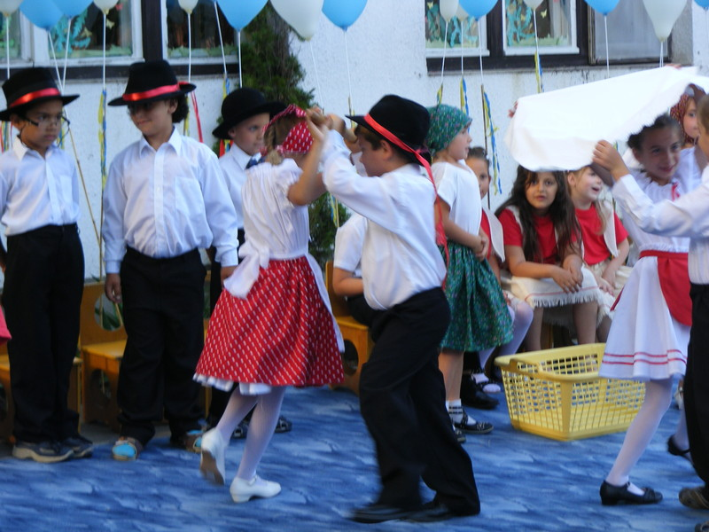
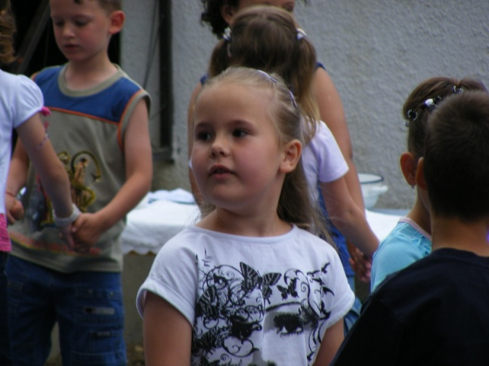
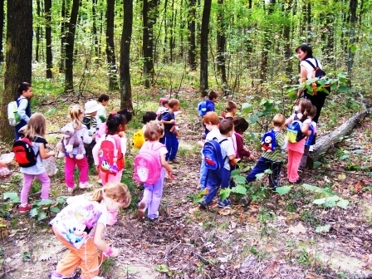
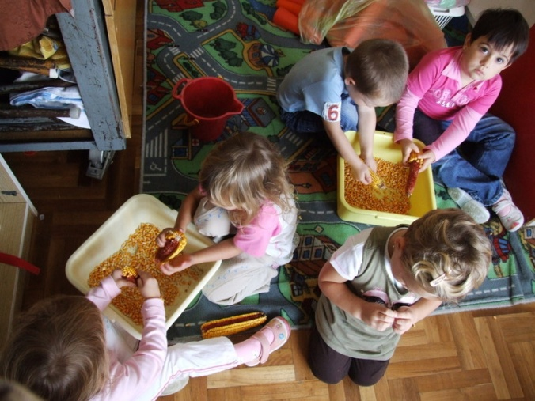
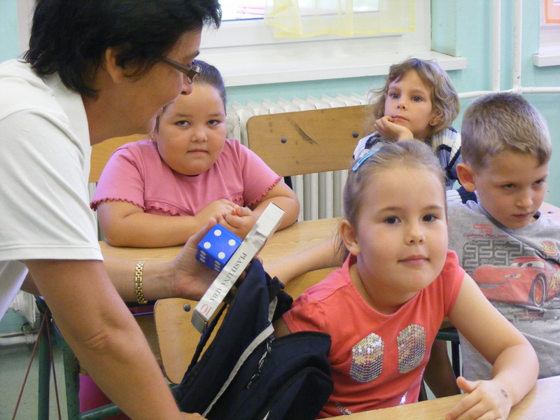
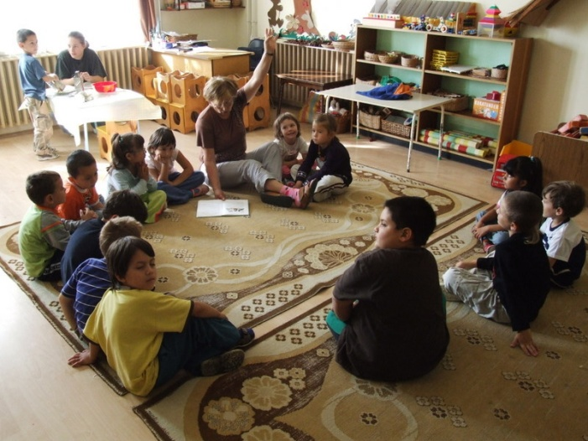
Köszönöm a figyelmet!

